Slide 1


Slide 2
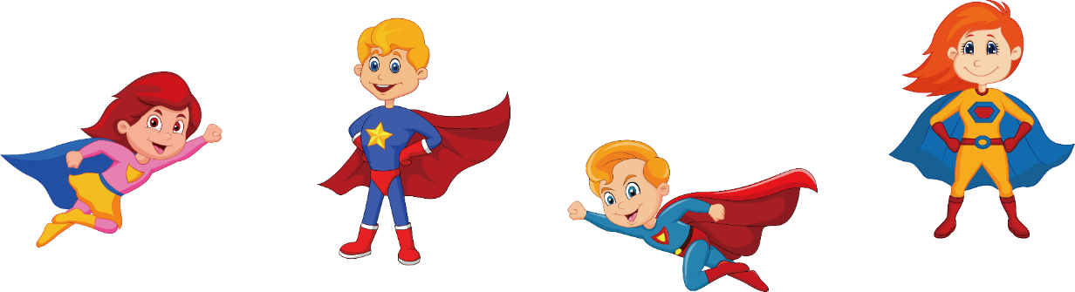

初小版
認識性騷擾
拒絶壞接觸

Slide 3
課堂目的
認識和保護私人部位
分辨好接觸和壞接觸
學習保護自己的方法

Slide 4
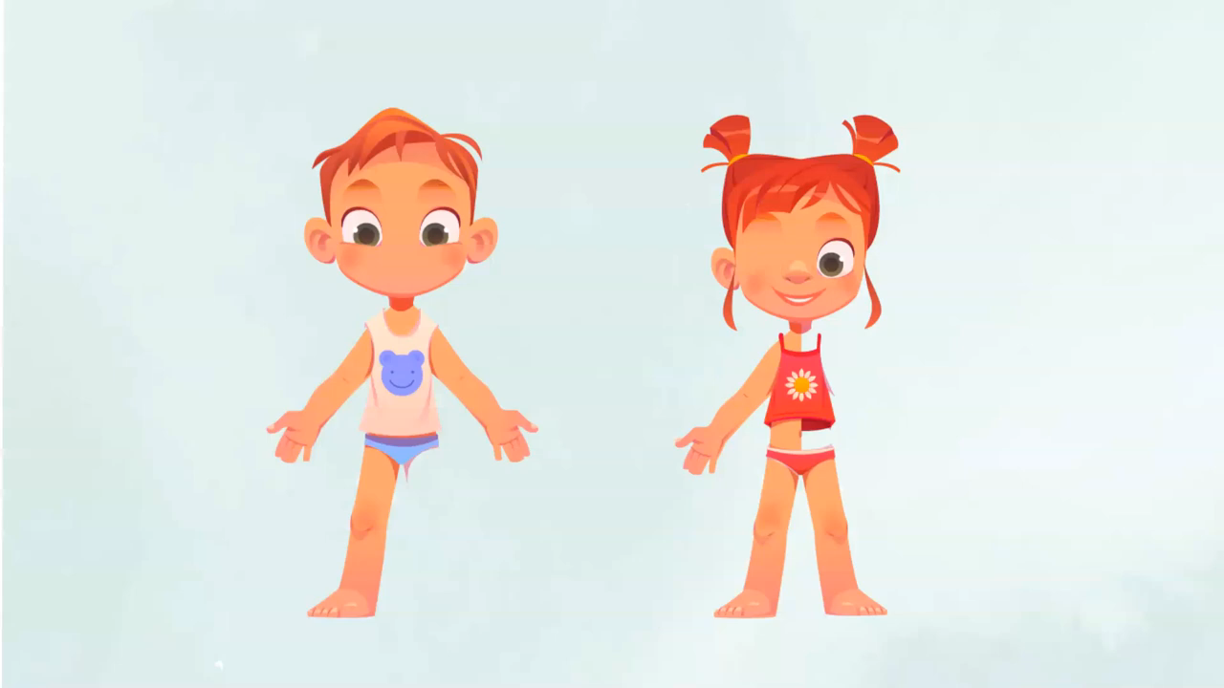
短片：我們的身體

Slide 5



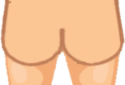
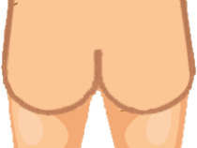




男孩子的私人部位
陰莖
臀部

Slide 6
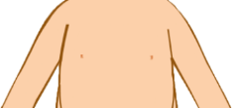



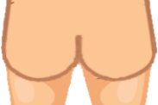

女孩子的私人部位
胸部
臀部
陰部

Slide 7




我們要穿內衣和內褲
保護私人部位

Slide 8




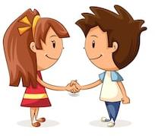
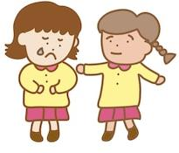


好接觸
安全、舒服、親切、善意
例如：拍膊頭、握手
開心/舒服

Slide 9
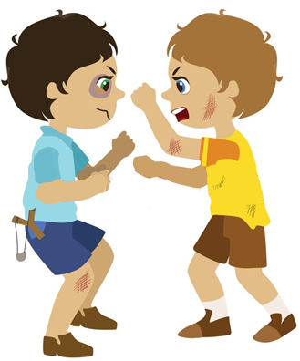

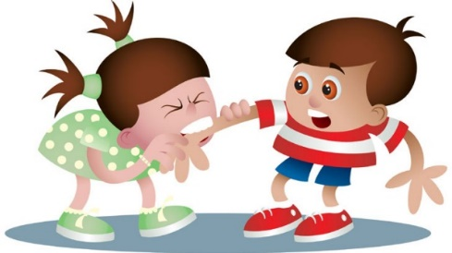
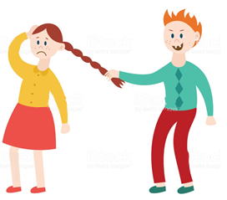
壞接觸
不安全、不舒服、痛楚
例如：扯頭髮、打人
受傷/受驚

Slide 10
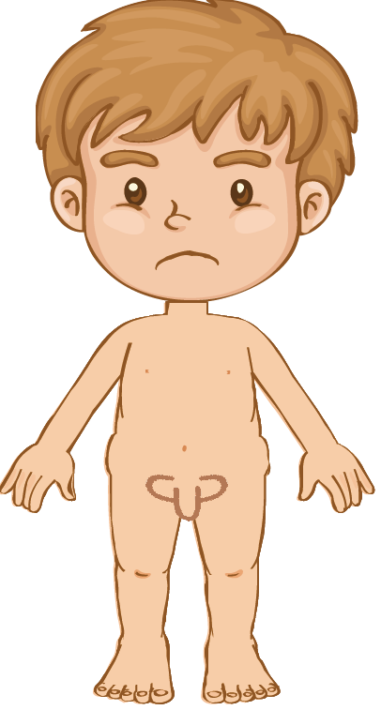
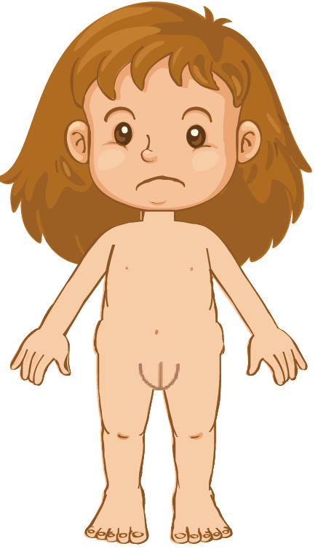



壞接觸：看到私人部位

Slide 11




壞接觸：摸到私人部位

Slide 12


一同聽兒歌《保護自己我做到》
（短片版權屬明光社所有）

Slide 13

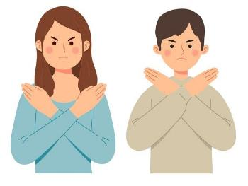
遊戲：Say Yes or No
以下小朋友遇到可疑的人時，
他的回應是否正確？
正確，
請拍手和Say Yes
不正確
請大聲講 No

Slide 14
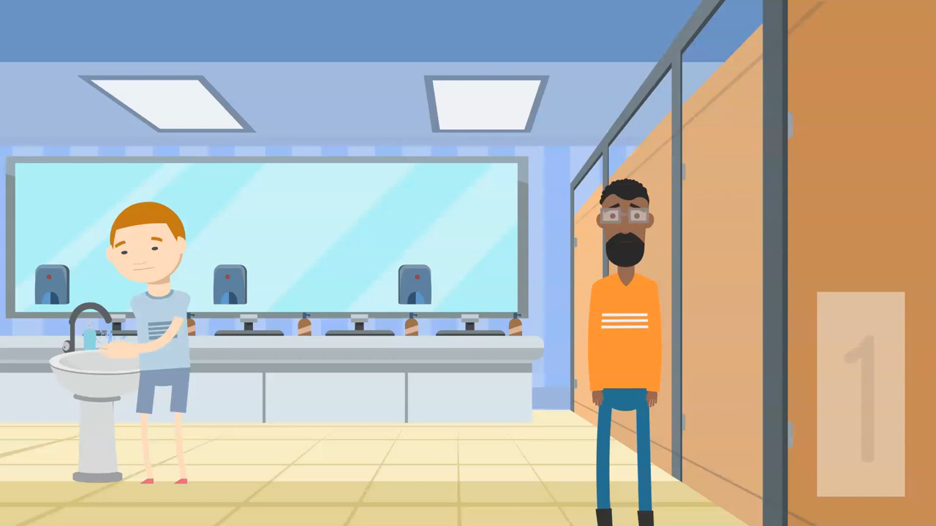
情景一：摸到身體 Say Yes or No

Slide 15
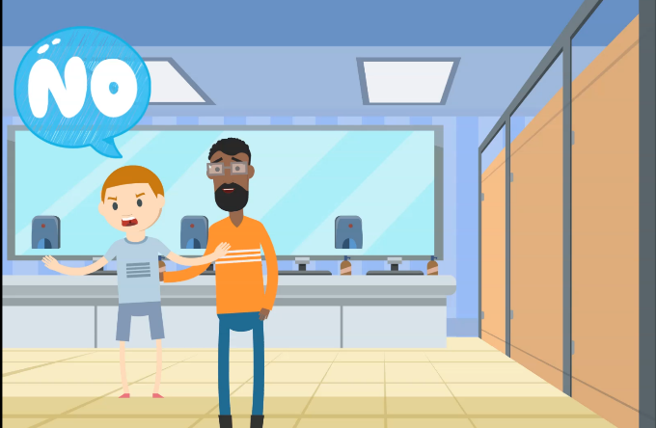
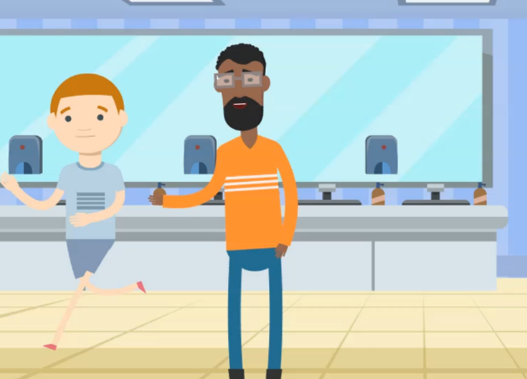
處理方法
立即拒絕
立即走開
見到大人後，我們說：「剛才有人摸我的身體，請幫助我。 」

Slide 16
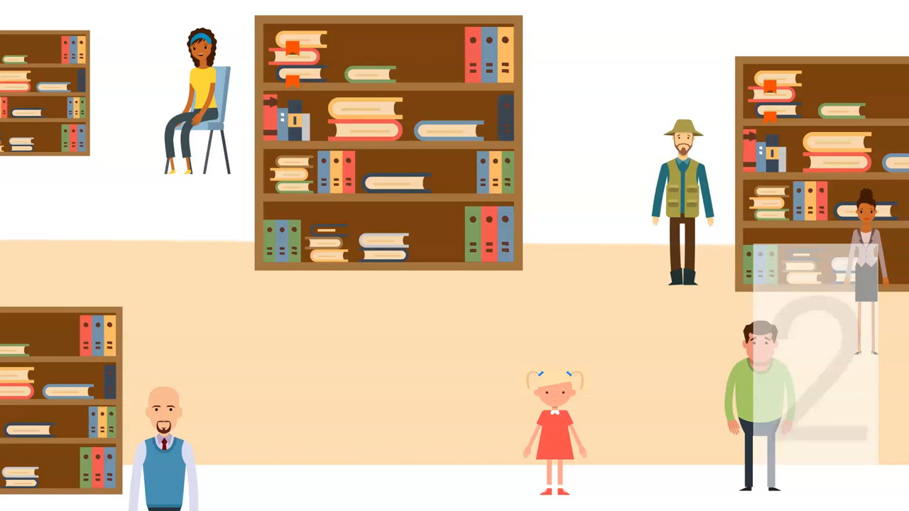
情景二：被人跟著 Say Yes or No

Slide 17
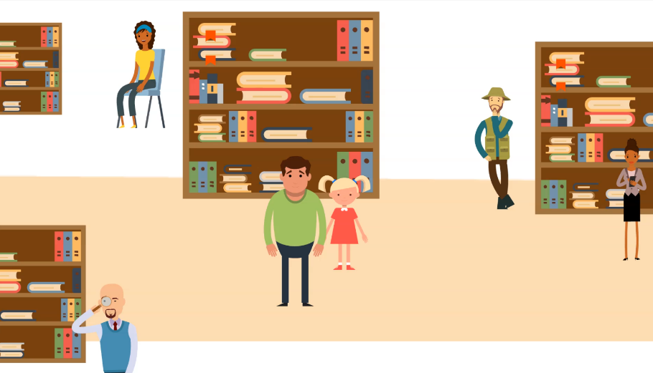
處理方法
遇到可疑的人，我們向其他大人說：
「這個陌生人一直跟著我，請幫助我。」

Slide 18
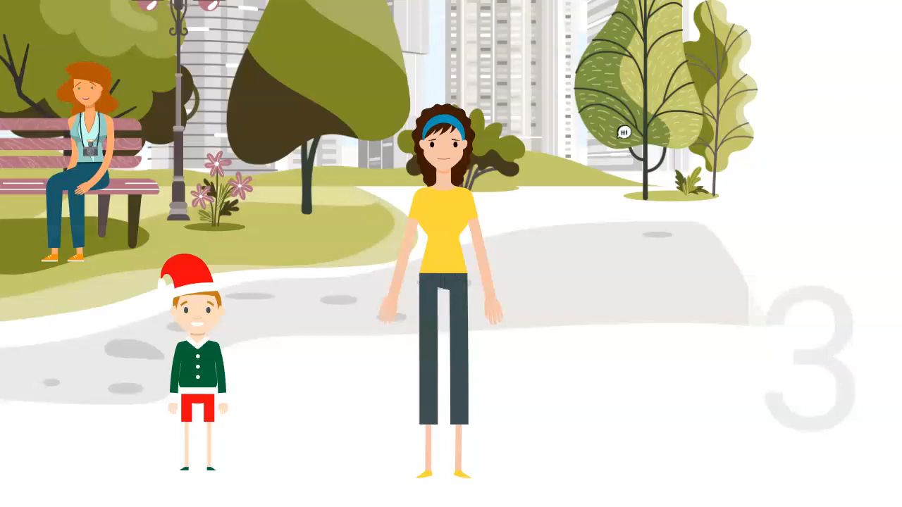
情景三：到別人的家 Say Yes or No

Slide 19
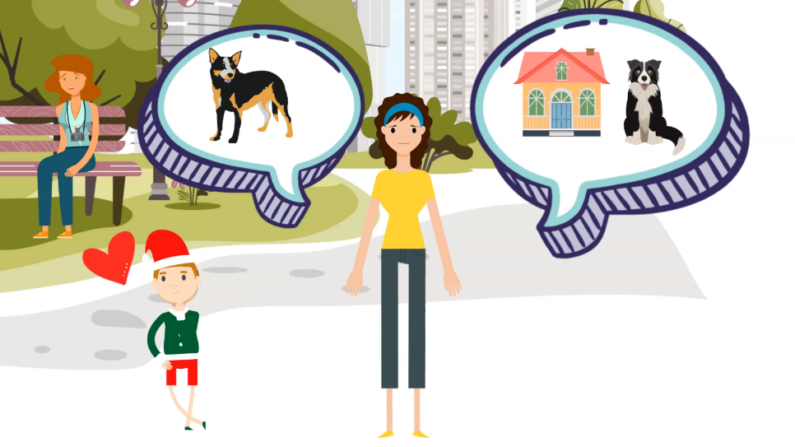
處理方法
不能去陌生人的家
我們說：「我要告訴爸爸媽媽。」

Slide 20
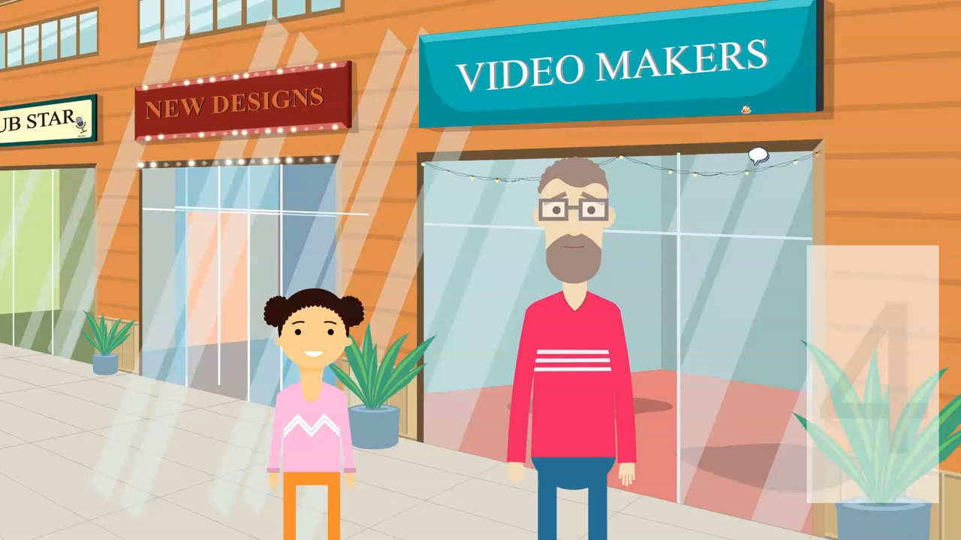
情景四：要帶路嗎 Say Yes or No

Slide 21
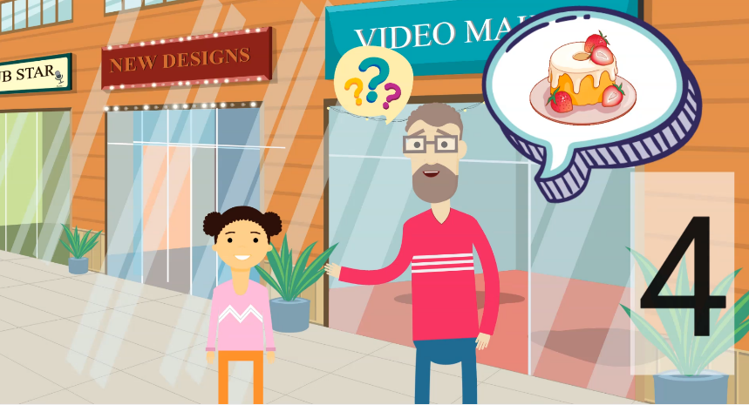
處理方法
大人有能力自己找方法，不需要小朋友的協助
我們說：「請你問其他大人。 」

Slide 22
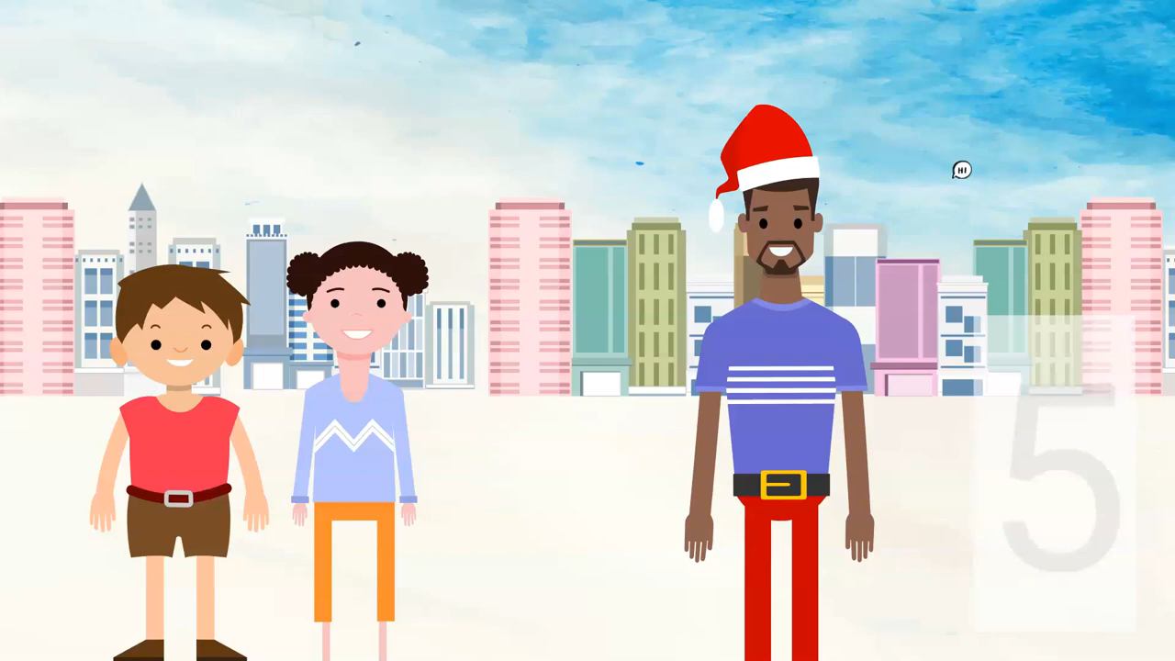
情景五：接受禮物 Say Yes or No

Slide 23
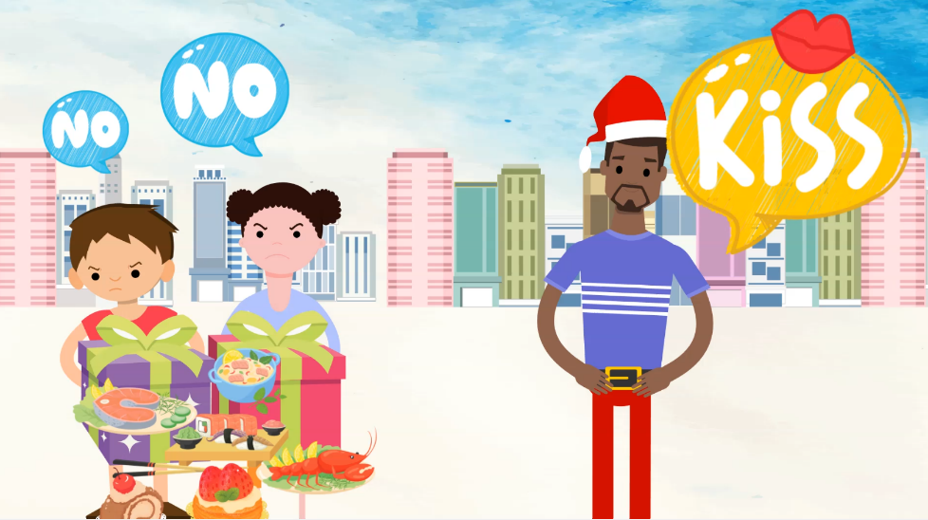
處理方法
我們不要隨便收別人送的禮物和食物
我們說：「爸爸媽媽在那邊，我要先問他們是否可以接受禮物。 」

Slide 24

觀看動畫「拒絕壞接觸」
（短片版權屬明光社所有）

Slide 25
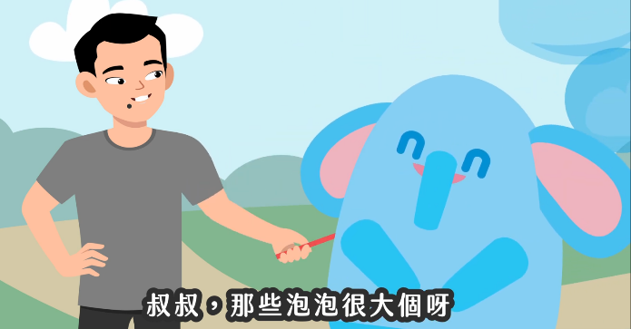
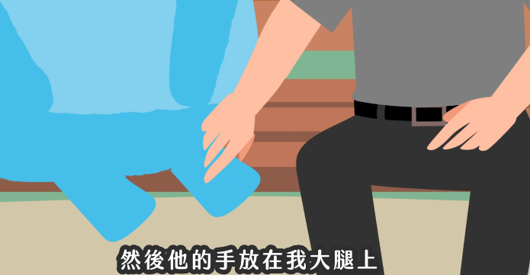
公園裡的男人對阿寶做了甚麼呢?

Slide 26
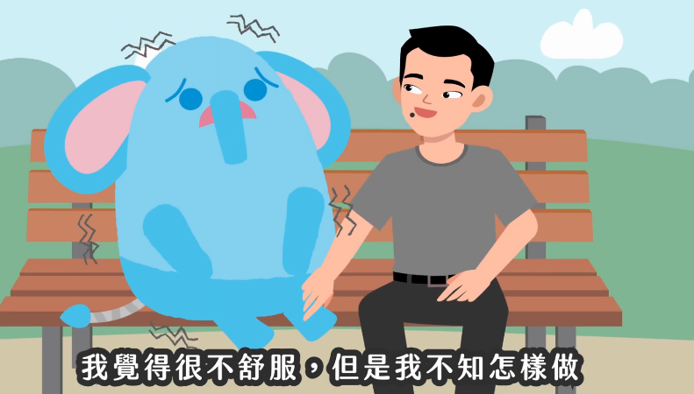

遇到壞接觸時，阿寶有什麼感受呢?
A
B
C
想哭
開心
不知所措

Slide 27
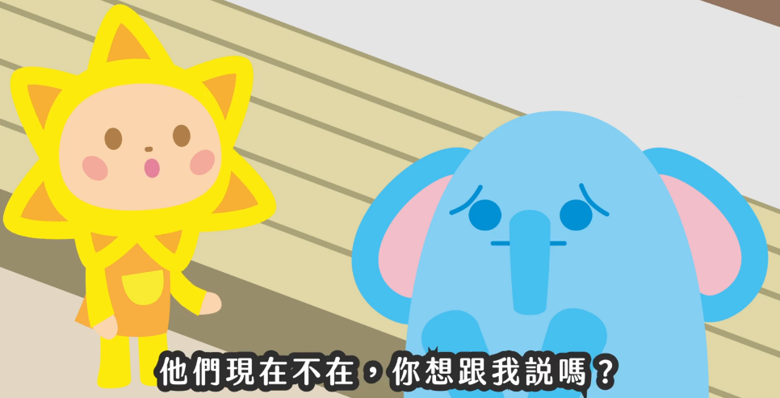

阿寶鼓起勇氣告訴老師，他有甚麼感受?
A
B
C
傷心
舒服一點
不知所措

Slide 28
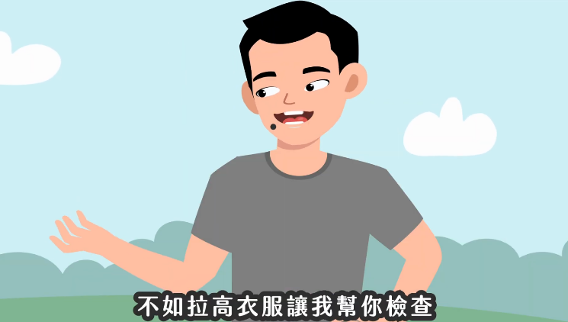
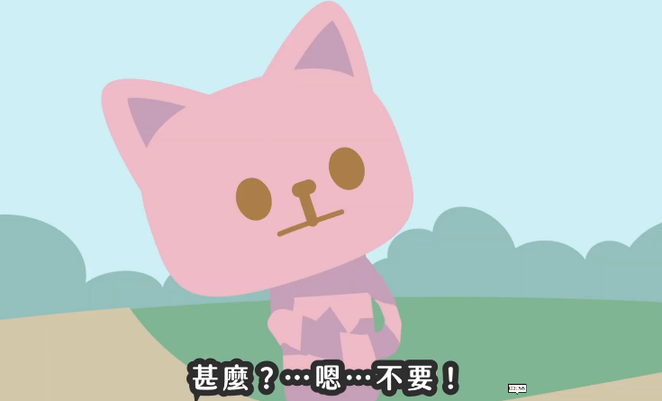
公園的男人要求皮皮做什麼呢？
皮皮有什麼反應？

Slide 29
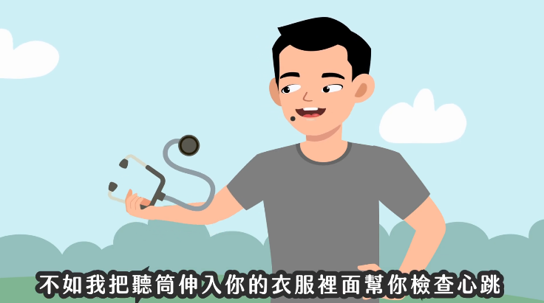
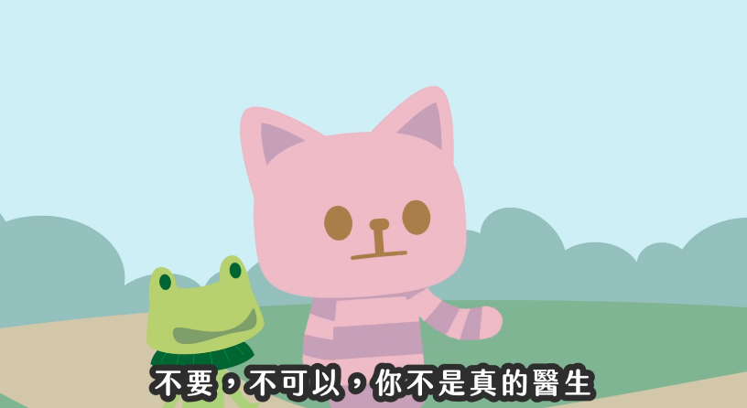
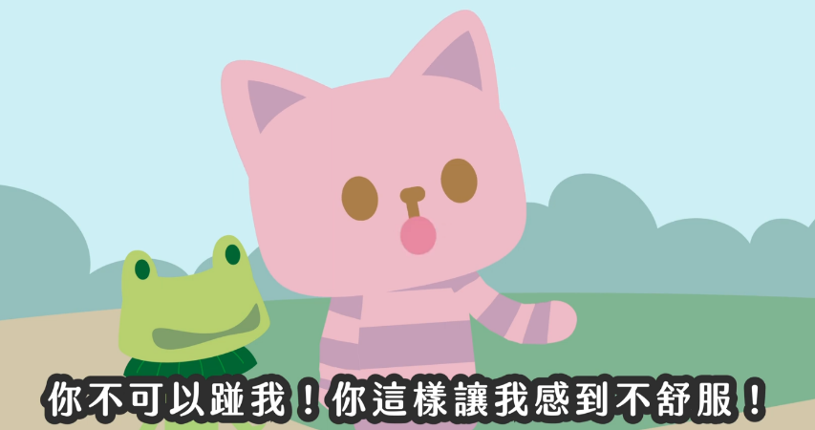
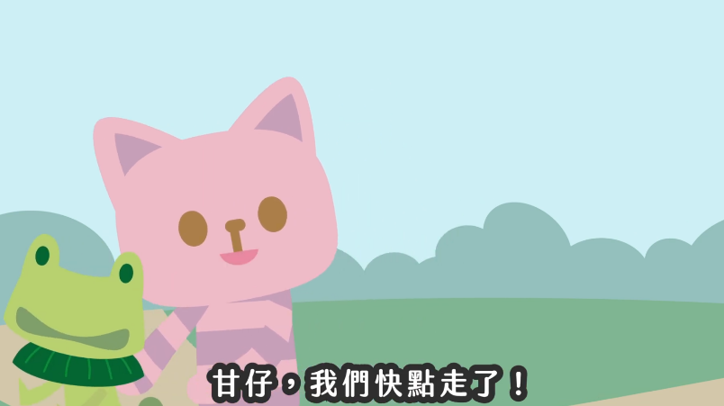
皮皮有什麼反應？

Slide 30
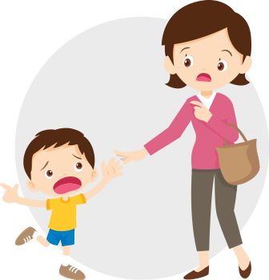
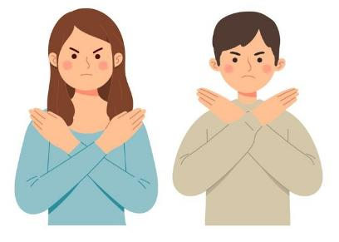

遇到壞接觸時…
拒絕
立即走開
告訴
信任的大人

Slide 31

遊戲：誰是信任的大人
玩法:
短片會出現不同人物，當見到可信任的大人就拍手
若不是可信任的大人就講 NO

Slide 32
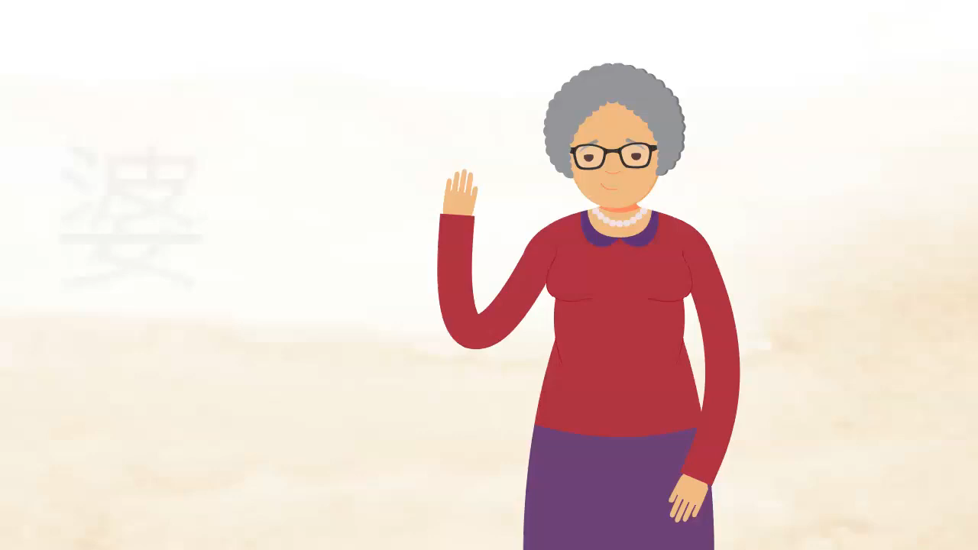
遊戲：誰是信任的大人

Slide 33
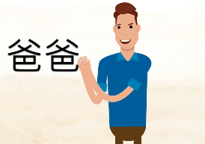
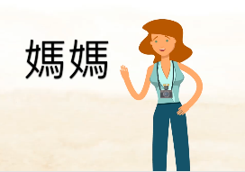
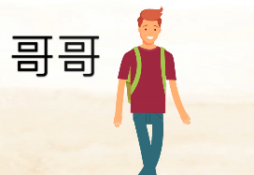
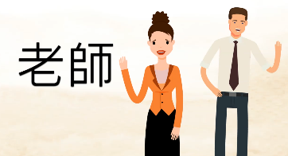
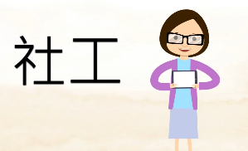

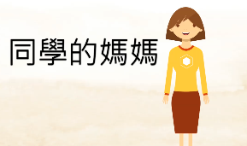
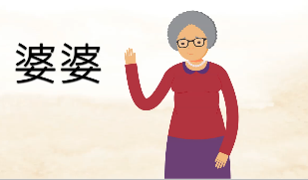
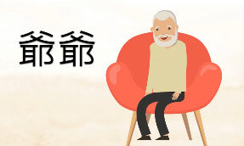
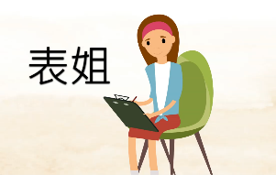
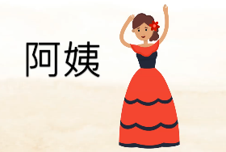

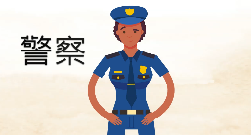

適合分享心事的人

Slide 34
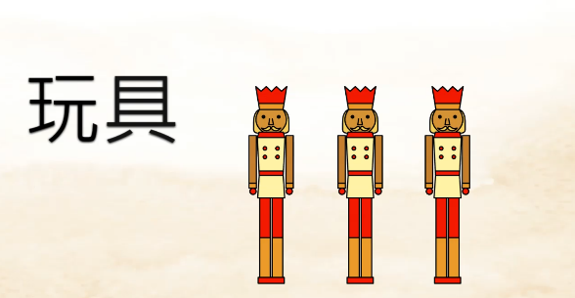


不適合分享心事的人
玩具不能說話，不能幫忙我們

Slide 35




不適合分享心事的人
動物不能說話，不能幫忙我們

Slide 36

不適合分享心事的人
食物不能說話，不能幫忙我們

Slide 37


不適合分享心事的人
小朋友沒有足夠能力幫助我們

Slide 38

不適合分享心事的人
童話裡的人只是故事人物

Slide 39

假若大人不相信，要再告訴其他大人，直到有人幫助我們

Slide 40



總結
我們用內衣及內褲去遮蔽私人部位

Slide 41




總結
有人摸到或看到私人部位是壞接觸

Slide 42

總結
遇到壞接觸要立即拒絕、立即走開，盡快告訴信任的人
拒絕
立即走開
告訴信任的人

Slide 43

總結
假若大人不相信，要再告訴其他大人，直到有人相信

Slide 44
完
此教材只作非牟利教育用途！
版權屬明光社所有 All rights reserved

